Slide 1
Anggota Kelompok
Sukijan

Slide 2
Laju reaksi

Slide 3
Laju reaksi dipengaruhi oleh
Konsentrasi
Kereaktifan Zat Pereaksi
Temperatur
Luas Permukaan
Katalis

Slide 4
Kereaktifan zat pereaksi

Slide 5
Apa itu kereaktifan zat pereaksi?
Kemampuan suatu atom atau unsur atau senyawa untuk bereaksi dengan zat lain.

Slide 6
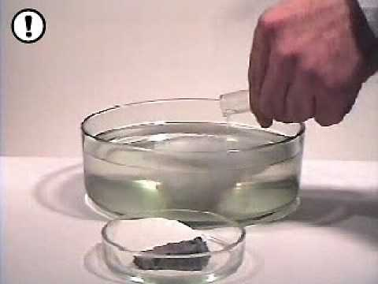
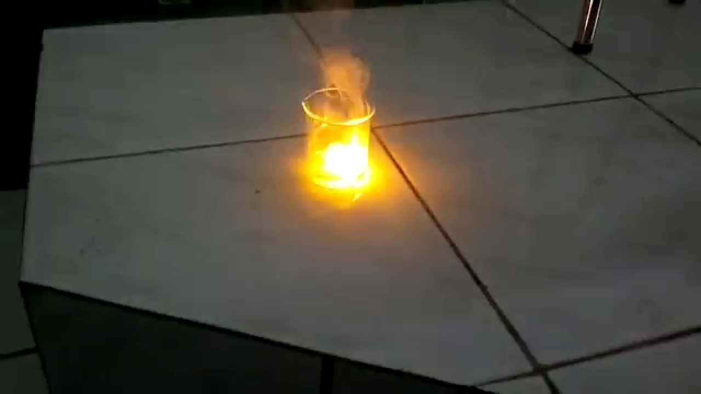
reaksi kalium dengan air
reaksi kalsium dengan air

Slide 7
reaksi mana yang berlangsung lebih cepat? Mengapa demikian?

Slide 8
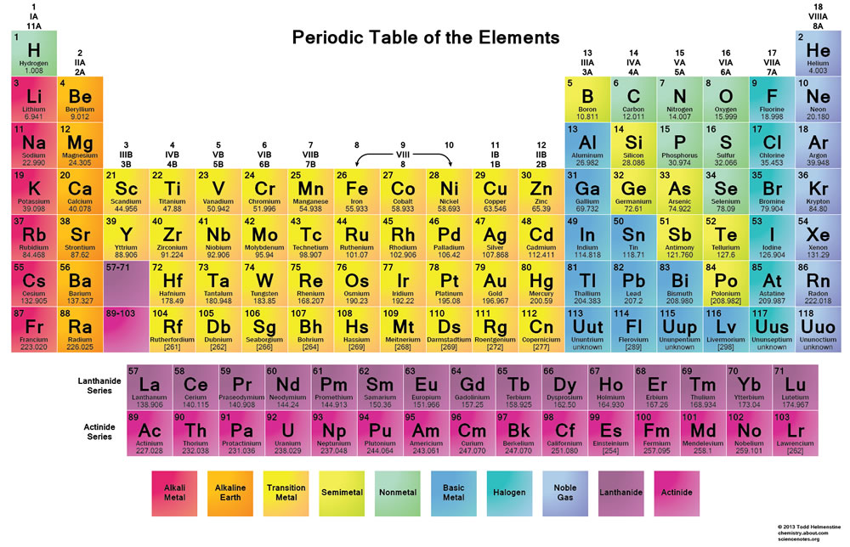

Slide 9
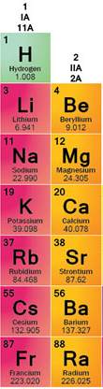
Kalium bereaksi sangat cepat dengan air sedangkan kalsium bereaksi lambat dengan air hal itu disebabkan karena kalium lebih reaktif. Dapat dilihat di tabel periodik di samping.
Kalium terletak pada periode 4 golongan IA, sedangkan kalsium terletak pada periode 4 golongan IIA dalam tabel periodik unsur. Untuk unsur logam dalam tabel periodik unsur makin ke kiri dan ke bawah makin reaktif karena mudah melepas elektron

Slide 10
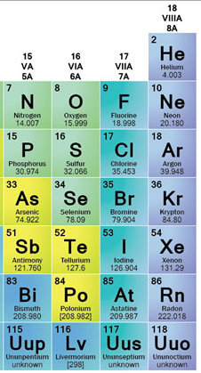
Namun sebaliknya untuk unsur non-logam makin ke kanan dan ke atas makin reaktif.
Unsur unsur yang reaktif reaksinya lebih cepat daripada unsur unsur yang kurang reaktif.

Slide 11
Terima kasih

